Slide 1
ĐẠI HỌC DUY TÂN KHOA ĐIỀU DƯỠNG ĐIỀU DƯỠNG HỒI SỨC CẤP CỨU
CHĂM SÓC BỆNH NHÂN THỞ MÁY
GVHD: THS.BS Nguyễn Phúc Học

Slide 2
Các thành viên nhóm:
1. Lưu Thị Mỹ Hạnh
2. Phan Thị Xuân Lộc
3. Võ Thị Thảo
4. Hồ Hoàng Phương
5. Trần Thị Phương
6. Đỗ Thị Thanh
7. Văn Thị Diễn
8. Nguyễn Trần Phương Thảo
9. Trần Thị Ngọc Sang
10. Huỳnh Thị Tiến
11. Võ Ngọc Tây

Slide 3
NỘI DUNG
Khái niệm thở máy
Phân loại
Chỉ định, chống chỉ định thở máy
Biến chứng thở máy
Chuẩn bị phương tiện, người bệnh, cách tiến hành
Quy trình điều dưỡng chăm sóc bệnh nhân thở máy

Slide 4
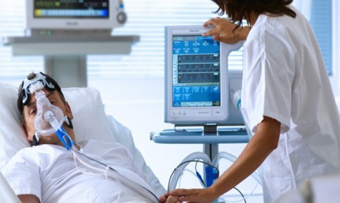
KHÁI NIỆM
Thở máy là thông khí nhân tạo, hoạt động hỗ trợ quá trình hô hấp cho bệnh nhân.
Nguyên lý dùng máy có áp lực dương đưa vào phổi bệnh nhân một thể tích khí để quá trình trao đổi khí trở về mức bình thường.

Slide 5
PHÂN LOẠI
Hô hấp nhân tạo thể tích
Thông khí nhân tạo điều khiển (control mode ventilation – CMV) .
Thông khí nhân tạo bắt buộc ngắt quãng (intermittent mandatory ventilation – IMV).
Thông khí nhân tạo bắt buộc đồng thì (synchronized intermittent
mandatory ventilation – SIMV).
Hô hấp nhân tạo áp lực
Hô hấp nhân tạo hỗ trợ toàn phần
Hô hấp nhân tạo hỗ trợ một phần

Slide 6
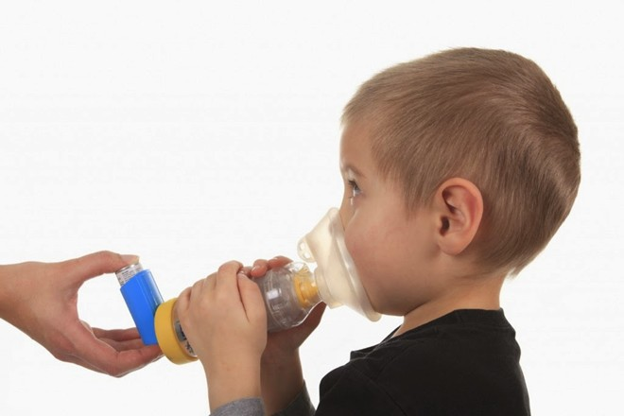
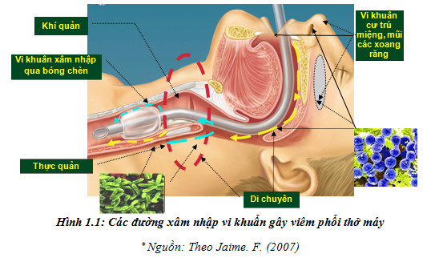
CHỈ ĐỊNH, CHỐNG CHỈ ĐỊNH THỞ MÁY
CHỈ ĐỊNH | CHỐNG CHỈ ĐỊNH
- Cơn ngừng thở. - Suy hô hấp cấp. - Hỗ trợ hô hấp để: + Giảm bớt công co hô hấp. + Giảm bớt gánh nặng cho tim. - Hậu phẫu có biến chứng hô hấp và tuần hoàn. | - Tuyệt đối: không có. - Tương đối: + Bệnh tim, phổi không hồi phục. + Tràn dịch, tràn khí màng phổi phải dẫn lưu trước.

Slide 7
BIẾN CHỨNG THỞ MÁY
Nhu mô phổi và phế nang
Vỡ phế nang gây tràng khí màng phổi
Chảy máu phổi và tắc mạch phổi do khí
Phân bố khí trong phổi không đều
Tim mạch
Giảm cung lượng tim
Tăng gánh tim phổi, suy tim
Giảm tuần hoàn não
Rối loạn chuyển hoá
Nhiễm toan hô hấp
Nhiễm kiềm hô hấp
Biến chứng khác
Rối loạn tiêu hoá
Rối loạn tiết niệu
Loét ép
Nhiễm khuẩn

Slide 8
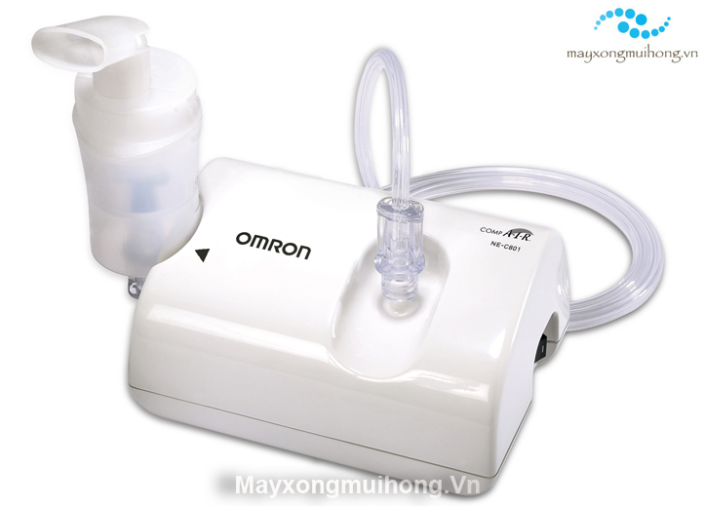
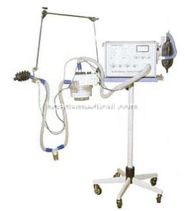
CHUẨN BỊ PHƯƠNG TIỆN
Bóng Ambu.
Oxy.
Máy thở (kiểm tra hoạt động của máy trước).
Máy đo diện tim.
Máy đo huyết áp.
Máy đo oxy mao mạch (SpO2).

Slide 9
CHUẨN BỊ NGƯỜI BỆNH
Ðánh giá tình trạng chung đặc biệt là về hô hấp và tuần hoàn, cân người bệnh.
Chỉ định thông khí nhân tạo hỗ trợ một phần hay toàn phần.
Giải thích cho nguời bệnh còn tỉnh biết lợi ích của thông khi nhân tạo.
Ðặt nội khí quản qua đường mũi nếu tỉnh, đường miệng hoặc mũi nếu mê.
Ðo pH và áp lực trong máu. Cần cố gắng có tiêu chuẩn này.
Chụp Xquang phổi để xem vị trí của canun mở khí quản hoặc của ống nội khí quản.

Slide 10
CÁC BƯỚC TIẾN HÀNH
Thiết lập phương thức thở: điều khiển, hỗ trợ…
Ðặt trên máy số thích hợp lứa tuổi và tình trạng bệnh lý. Bấm nút chuyển đổi
cho phù hợp.
Chọn thể tích lưu thông nếu là hô hấp nhân tạo thể tích:
+ Lồng ngực bình thường, phổi bình thường: Vt = 12-15ml/kg.
+ Ðộ giãn nở phổi kém: Vt = 10-12ml/kg.
Chọn tần số để có thông khí phút khoảng 8 lít/phút.
Nếu người bệnh vẫn chống máy: cho thuốc an thần (midazolam, diazepam).
Nối người bệnh với máy.
Ðặt Monitor theo dõi.
Sau 15 phút thở máy: đo lại áp lực khí trong máu.

Slide 11
QUY TRÌNH ĐIỀU DƯỠNG
Nhận định | Chẩn đoán | Lập KHCS | Thực hiện KHCS | Đánh giá
Theo dõi bệnh nhân - Dấu hiệu sống: mạch, nhiệt độ, huyết áp, nhịp thở bằng các dụng cụ thông thường hoặc bằng máy Monitoring (Life scope) theo y lệnh 15 phút/lần, 30 phút/lần, 1 giờ/lần, 3 giờ/lần,... | - Thông khí nhân tạo do suy hô hấp, thiếu oxy trầm trọng. Những nguyên nhân dẫn đến suy hô hấp, thiếu oxy tuỳ thuộc vào tình trạng bệnh lý của từng bệnh nhân. | - Hỗ trợ hô hấp cho bệnh nhân. - Phòng chống nhiễm khuẩn, loét ép. - Nuôi dưỡng cho bệnh nhân, vận động thể lực. - Phát hiện biến chứng của thở máy, diễn biến bệnh. | Hỗ trợ hô hấp - Phụ giúp bác sĩ đặt nội khí quản hoặc mở khí quản. - Kiểm tra máy thở, phụ giúp bác sĩ nối máy thở với bệnh nhân. - Phát hiện hiện tượng chống máy. - Hút thông đường hô hấp. Phòng chống nhiễm khuẩn, loét ép | - Bệnh nhân không có dấu hiệu chống máy. - Da niêm mạc hồng. - SpO₂ > 90%. - Mạch < 100 chu kỳ/phút. - Huyết áp trong giới hạn bình thường. - Nước tiểu > 1,5 lít/24giờ.

Slide 12
Nhận định | Chẩn đoán | Lập KHCS | Thực hiện KHCS | Đánh giá
- Các triệu chứng giảm oxy máu: tím tái, vã mồ hôi, ý thức lơ mơ, vật vã. - Các triệu chứng của suy tuần hoàn, suy hô hấp. - Tình trạng tinh thần của bệnh nhân. - Phát hiện sớm các biến chứng do thở máy gây nên. | - Những nhu cầu thiết yếu của bệnh nhân và nguyên nhân như: vệ sinh răng miệng, vệ sinh cá nhân, dinh dưỡng… - Những nguy cơ do biến chứng của thở máy,biến chứng của bệnh gây ra. | - Tăng cường giao tiếp giáo dục sức khoẻ cho bệnh nhân và gia đình. - Hướng dẫn bệnh nhân cai thở máy và thôi thở máy khi đã ổn định về hô hấp và tuần hoàn. - Thực hiện y lệnh nhanh chóng và chính xác. | - Rửa tay đúng quy trình kỹ thuật. - Chăm sóc ống nội khí quản hoặc canyl mở khí quản, kiểm tra, thay nước bình làm ẩm sau 8 -12 giờ chạy máu, cấy đờm ống nội khí quản khi có dấu hiệu nhiễm khuẩn. - Vệ sinh răng miệng cho bệnh nhân. - Phòng tránh sặc, hít vào phổi. - Thay đổi tư thế cho bệnh nhân 2 giờ/lần. | - Không có dấu hiệu nhiễm khuẩn mắc phải trong bệnh viện. - Dinh dưỡng được đảm bảo.- Ý thức bệnh nhân tốt hơn.

Slide 13
Nhận định | Chẩn đoán | Lập KHCS | Thực hiện KHCS | Đánh giá
Kiểm tra hoạt động của máy - Vị trí các khớp nối với ống nội khí quản, các điện cực của máy Monitoring đúng theo vị trí. Đặc biệt phải kiểm tra hệ thống dây tiếp đất của máy, đề phòng sự cố chập điện. Bệnh nhân có thể chết do điện giật. | - Những dấu hiệu của bệnh: cơn co giật, rối loạn thần kinh thực vật, trướng bong, tăng giảm thân nhiệt… |  | Nuôi dưỡng, vận động thể lực - Đặt ống thông dạ dày, cho bệnh nhân ăn đủ chất dinh dưỡng. - Đảm bảo lượng nước vào ra - Vận động chủ động hoặc thụ động 3 giờ/lần phòng teo cơ, cứng khớp, ứ trệ tuần hoàn, viêm tắc tĩnh mạch; thay đổi tư thế bệnh nhân 2 giờ/lần, tra thuốc chống khô mắt cho bệnh nhân 15 phút/lần.

Slide 14
Nhận định | Chẩn đoán | Lập KHCS | Thực hiện KHCS | Đánh giá
- Thể tích thông khí/ phút của máy thở. - Áp lực bơm khí. - Hệ thống dẫn khí: độ kín, nước đọng trong ống. - Nước ở bình làm ẩm: số lượng nước, thay nước sau 8 – 12 giờ chạy máy. |  |  | Theo dõi biến chứng thở máy và diễn biến bệnh Nhịp thở, nhịp tim, mạch, nhiệt độ, huyết áp, độ bão hoà oxy, liều oxy, ý thức bệnh nhân, thực hiện lấy bệnh phẩm xét ngiệm. . Luyện tập bệnh nhân cai thở máy Luyện tập bệnh nhân cai thở máy bằng cách tách dần phụ thuộc vào máy, sau đó ngừng thở máy hoàn toàn. Giáo dục sức khoẻ

